Slide 1
Методические рекомендации по организации аттестации педагогов в 2022/23 учебном году

Slide 2
Нормативные документы
Федеральный Закон
«Об образовании в Российской Федерации»
Статья 49. Аттестация педагогических работников
п. 1: аттестация педагогических работников проводится на основе оценки их профессиональной деятельности;
п. 2 : аттестация педагогических работников на СЗД проводится АК, самостоятельно формируемыми организациями;
п. 3 : аттестация педагогических работников на 1, высшую категорию проводится уполномоченными органами государственной власти субъектов Российской Федерации;
п. 4 : порядок проведения аттестации педагогических работников устанавливается федеральным органом исполнительной власти, осуществляющим функции по выработке государственной политики и нормативно-правовому регулированию в сфере образования.

Slide 3
МИНИСТЕРСТВО ОБРАЗОВАНИЯ И НАУКИ
РОССИЙСКОЙ ФЕДЕРАЦИИ
ПРИКАЗ
от 7 апреля 2014 г. N 276
ОБ УТВЕРЖДЕНИИ ПОРЯДКА
ПРОВЕДЕНИЯ АТТЕСТАЦИИ ПЕДАГОГИЧЕСКИХ РАБОТНИКОВ, ОРГАНИЗАЦИЙ, ОСУЩЕСТВЛЯЮЩИХ ОБРАЗОВАТЕЛЬНУЮ ДЕЯТЕЛЬНОСТЬ
Зарегистрировано в Минюсте России 23 мая 2014 г. N 32408

Slide 4
Закон Республики Татарстан от 22 июля 2013 г. № 68-ЗРТ
"Об образовании"
    п. 4 статьи 4:
    орган исполнительной власти Республики Татарстан, осуществляющий государственное управление в сфере образования проводит аттестацию в целях установления квалификационной категории педагогических работников организаций, осуществляющих образовательную деятельность и находящихся в ведении Республики Татарстан, педагогических работников муниципальных и частных организаций, осуществляющих образовательную деятельность

Slide 5
Закон Республики Татарстан от 6 июля 2016 г. № 54-ЗРТ
"О внесении изменений в Закон Республики Татарстан "Об образовании"
Принят Государственным Советом РТ
28 июня 2016 года
1. Аттестация в целях установления квалификационной категории педагогических работников организаций, осуществляющих образовательную деятельность и находящихся в ведении Республики Татарстан, педагогических работников муниципальных и частных организаций, осуществляющих образовательную деятельность, проводится аттестационными комиссиями, формируемыми органом исполнительной власти Республики Татарстан, осуществляющим государственное управление в сфере образования, за исключением случаев, предусмотренных частью 2 настоящей статьи.
2. Для проведения аттестации в целях установления квалификационной категории педагогических работников организаций, осуществляющих образовательную деятельность и находящихся в ведении Республики Татарстан, педагогических работников муниципальных и частных организаций, осуществляющих образовательную деятельность, аттестационные комиссии формируются:
в отношении организаций, реализующих образовательные программы в области физической культуры и спорта, - уполномоченным органом исполнительной власти Республики Татарстан в области физической культуры и спорта;
в отношении организаций, реализующих образовательные программы медицинского образования и фармацевтического образования, - уполномоченным органом исполнительной власти Республики Татарстан в сфере охраны здоровья;
в отношении организаций, реализующих образовательные программы в области искусств, - уполномоченным органом исполнительной власти Республики Татарстан в области культуры".

Slide 6
Приказ МО и н РТ от 11.07. 2022 г. № под-1209/22 «Об утверждении Административного регламента предоставления государственной услуги по аттестации педагогических работников организаций, осуществляющих образовательную деятельность и находящихся в ведении Республики Татарстан, педагогических работников муниципальных и частных организаций, осуществляющих образовательную деятельность»

Slide 7



Актуальные задачи по организации и проведению педагогической аттестации в 2022/2023 учебном году
Постановление КМ РТ от 13.04.2021 N 242
"Об утверждении плана мероприятий по переходу на предоставление социально значимых государственных услуг, услуг, предоставляемых государственными учреждениями Республики Татарстан, в которых размещается государственное задание (заказ), в электронной форме"
(вместе с "Перечнем муниципальных услуг, предлагаемых к внедрению в пилотных муниципальных образованиях Республики Татарстан, в части перехода на предоставление в электронной форме")
7
Министерство образования и науки Республики Татарстан

Slide 8

Актуальные задачи по организации и проведению
педагогической аттестации
«Об утверждении «Дорожной карты» цифровой трансформации социально значимых государственных услуг в сфере образования»
БУДЕТ:
СЗД в электронный вид
Заявительная аттестация модернизирована
Аттестация директоров , подведомственных МОиН РТ
8
Министерство образования и науки Республики Татарстан

Slide 9
Виды аттестации
ОБЯЗАТЕЛЬНАЯ АТТЕСТАЦИЯ на СЗД, в рамках которой проводится процедура оценки профессиональных знаний аттестуемых. Аттестацию проводит образовательная организация (п.2).
ЗАЯВИТЕЛЬНАЯ АТТЕСТАЦИЯ
на квалификационную категорию (первую или высшую). Аттестацию проводит аттестационная комиссия МО и Н РТ (п.3).
АТТЕСТАЦИЯ РУКОВОДИТЕЛЕЙ образовательных организаций. Аттестацию проводит учредитель (статья 51).

Slide 10
Нормативный документ
МО и Н РТ, определяющий задачи по аттестации
на 2022/2023 учебный год
Приказ МО и НРТ
от 25 мая 2022 г. № под-935/22
«Об итогах аттестации педагогических работников образования РТ в 2021/2022 учебном году и задачах по аттестации на 2022/2023 учебный год»
Министерство образования и науки Республики Татарстан
10

Slide 11
Для ОО:
- проанализировать итоги аттестации, разработать мероприятия по повышению профессиональных компетенций педагогических работников, эффективности и качества педагогического труда;
- продолжить методическую работу в ОО по сопровождению педагогов во время аттестации и межаттестационный период с учетом - личностно-ориентированного подхода, реализуя индивидуальный план профессионального роста;
- продолжить в ОО проводить предварительный анализ результатов деятельности претендентов на категории, соотносить качество результатов работы с заявленной категорией;
- повысить ответственность кураторов аттестации за подготовку аттестационных материалов;
работать над повышением мотивации профессионального роста педагогов;
- создавать условия для непрерывного развития профессиональных компетенций педагогов;
- обеспечивать объективное и качественное проведение мониторинга категорийного состава педагогов в системе ЭО;
- своевременно проводить аттестацию на СЗД.

Slide 12
2.2 проанализировать итоги аттестации, разработать мероприятия (дорожную карту) по повышению профессиональной компетентности педагогических работников, эффективности и качества педагогического труда;
Разработать и утвердить перспективный план проведения аттестации педагогических работников в организации,
с учетом качества образования, результативности работы каждого педагога;
Контролировать разработку и утверждение у каждого педагога, имеющего квалификационную категорию, индивидуальный план работы на межаттестационный период по повышению профессионального уровня;

Slide 13
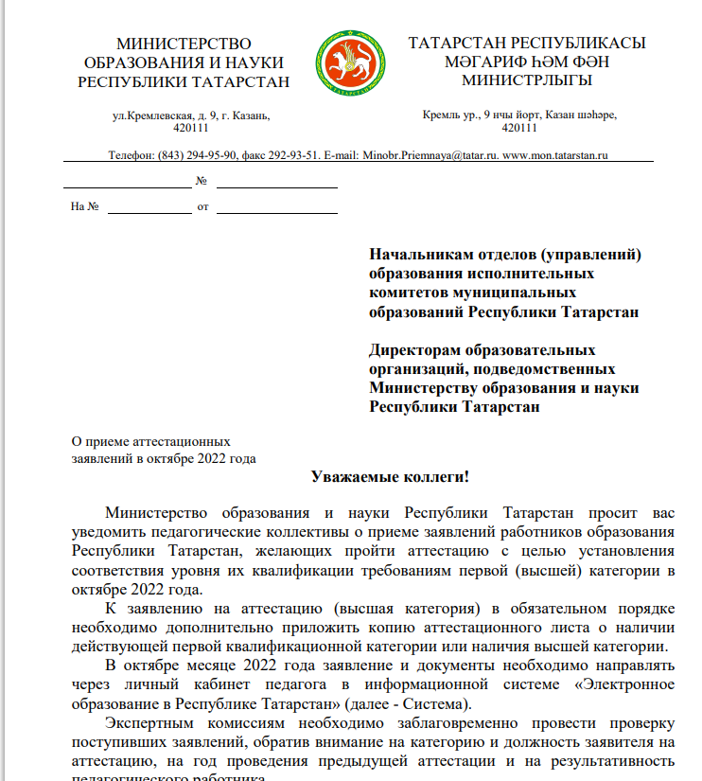
Письмо МО и Н РТ «О приеме аттестационных заявлений в октябре 2022 года»

Slide 14
Сроки аттестации
Сроки подачи заявлений: с 3 по 28 октября
(срок для аттестационной комиссии)
Профтестирование с 1 по 14 ноября
НА ПОРТАЛЕ edu.tatar.ru
Экспертиза с 15 по 30 ноября
Работа АК С 1 по 28 декабря (без приглашения аттестуемых, кроме спорных)
Мониторинг – с 9 по 15 января

Slide 15

Согласно п. 2 Порядка аттестации, утвержденного приказом Минобрнауки РФ от 07.04.2014 № 276 в рамках оценки профессиональной деятельности проводится оценка профессиональных знаний аттестуемого через профессиональное тестирование.
По итогам тестирования заявления не блокируются (проходные баллы отменены)
Вопросы к тестированию (оригиналы) размещены на сайте МОиН РТ www. mon.tatar.ru
Раздел /Деятельность/ Кадровая политика/ Кадровая политика отрасли/Педагогическая аттестация/Тесты
На тестировании каждому педагогу будут предложены 50 вопросов только по своим должностным обязанностям, своему предмету, профилю.
Время тестирования - 70 минут.

Slide 16
Организацию и проведение профессионального тестирования осуществляют органы управления образования муниципального района .
Результаты тестирования позволяют органам управления образованием и методическим службам на местах получить объективные данные о компетентности педагогических кадров.
По результатам тестирования необходимо:
разработать «дорожные карты» повышения квалификации, переподготовки педагогов, проведения для них тренингов и мастер-классов;
использовать для организации эффективной методической работы в рамках образовательной организации.

Slide 17
Сайт Министерства образования
и науки Республики Татарстан
www. mon.tatar.ru
Раздел /Деятельность/ Государственные услуги/ Предоставление государственной услуги по аттестации педагогических работников/ Нормативные документы/Приказы по итогам/
www. mon.tatar.ru
Раздел /Деятельность/ Кадровая политика/ Кадровая политика отрасли/Педагогическая аттестация/Тесты
17

Slide 18
Заявление подается в электронном виде
(считываются данные из ЛК: должность, предмет, стаж, образование, разместить фото (переподготовку записать через запятую,);
Указать желание (отсутствие желания) об участии на заседании аттестационной комиссии обязательно!
Заявление краткое, в основании необходимо прописать ответ на требования к категории.

Slide 19
Создание пакета
ВАЖНО!!!
Правильно выставить льготу «да», «нет» («Отраслевое соглашение»)
Экспертиза для пакетов со свойством –
«не льготный»
Проводят два эксперта:
Внутренний эксперт
Внешний эксперт

Slide 20
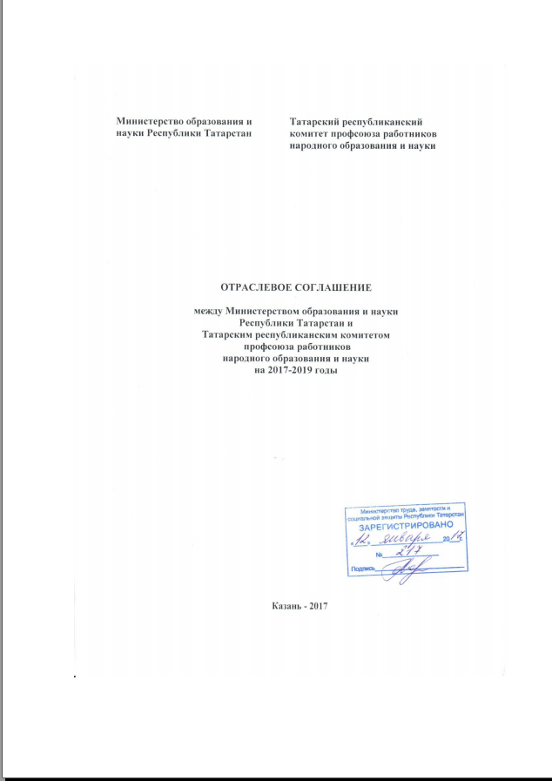
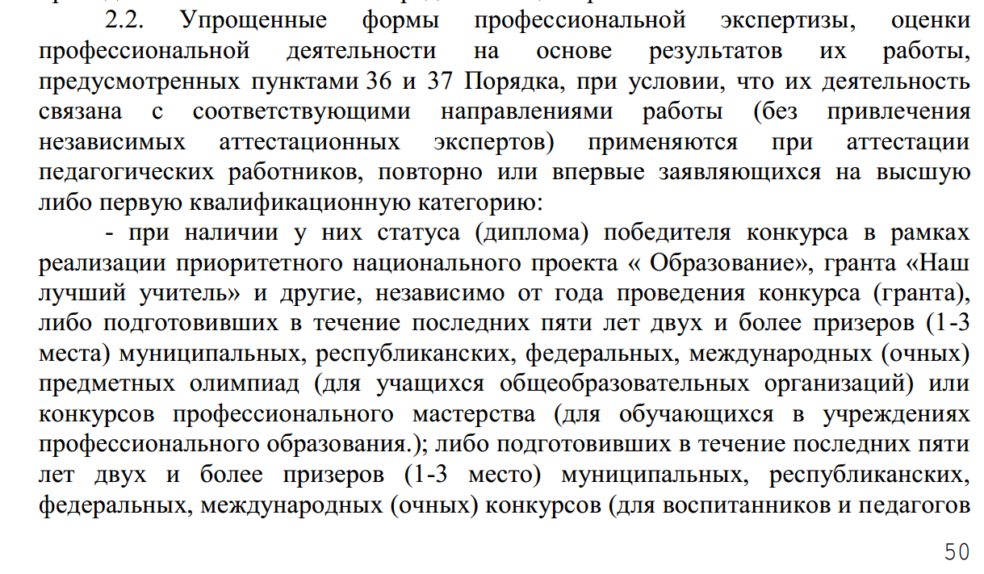
ПРАВА И ЛЬГОТЫ…
Стр. 49-54
Педагоги участвующие в проведении профессиональной экспертизы не менее трех лет
1
2
3

Slide 21
Экспертиза профессиональной деятельности аттестуемых в новом режиме С 2018 года
Внутренний эксперт - заместитель директора (старший воспитатель) проводит очную экспертизу (оформляет экспертный лист и экс. заключение).
Внешний эксперт – (из районного банка)
Система определяет внешнего эксперта. Он проводит заочную экспертизу (он оформляет экспертный лист и экс. заключение)

Slide 22
Внутренняя экспертиза проводится кураторами образовательной организации по педагогической аттестации согласно Положению о формах и процедурах аттестации педагогических работников организаций Республики Татарстан, осуществляющих образовательную деятельность, утвержденному приказом МОиН РТ № 79/15 от 14.01.2015 «Об утверждении Положения о формах и процедурах аттестации педагогических работников организаций Республики Татарстан, осуществляющих образовательную деятельность» на основе единых показателей по методике оценки профессиональной деятельности
22

Slide 23
В связи с отменой анализа видеоуроков при экспертизе профессиональной деятельности, внутренние эксперты, согласно своим должностным обязанностям, посещают уроки, занятия аттестуемых, знакомятся с их творческой лабораторией в соответствии с внутришкольным планом.
По итогам работы оформляются необходимые документы.
23

Slide 24
Внешняя экспертиза проводится в электронной системе
Система выбирает эксперта для аттестуемого автоматически, поэтому нужно быть внимательным при составлении состава экспертов. Время - до 30.09
Внешние эксперты проводят экспертизу аттестуемых своего района.
Внешние эксперты проводят заочную экспертизу материалов на основании карты результативности, заключения внутреннего эксперта и листа самооценки, выставляют экспертную оценку (среднее значение); прикрепляют экспертный лист; экспертное заключение, добавив свое мнение как внешнего эксперта.
24

Slide 25
Перечень документов для загрузки педагогами
Пакет документов не возвращается к педагогу!
1. Заявление заявителя о проведении аттестации в целях установления квалификационной категории (электронное). Для всех!
2. Выписка из приказа по итогам предыдущей аттестации заявителя на высшую категорию. Для претендентов на высшую!
3. Карта результативности аттестуемого работника. Для всех!
4. Аттестуемые, подлежащие экспертизе, дополнительно прикрепляют Лист самооценки. Для претендентов на высшую или первую со статусом пакета льгота «НЕТ»
5. Документ о ведении инновационной деятельности на высшую квалификационную категорию (1-2 документа). Для претендентов на высшую!
6. Документ, подтверждающий участие обучающихся (воспитанников) аттестуемого педагогического работника в олимпиадах, смотрах, конкурсах, соревнованиях, проходивших в течение последних пяти лет перед аттестацией на высшую квалификационную категорию (1-2 документа). Для претендентов на высшую!

Slide 26
Инновационная деятельность:
допускается представление документа, подтверждающего инновационную деятельность претендента на высшую категорию:
рецензия, отзыв на инновационную разработку;
титульный лист публикации в республиканском или федеральном научно-методическом издании;
или документ, удостоверяющий участие аттестуемого работника в республиканском или федеральном методическом конкурсе, проведенном в течение последних 2 лет и др.

Slide 27
Предложения экспертных комиссий АК МОиН РТ для заседаний АК МОиН РТ
Спорные случаи, когда руководитель организации отказался подписать карту результативности, или внутренний эксперт оценил уровень профессиональной деятельности педагога как не соответствующий заявленной категории, выносятся на заседание аттестационной комиссии с приглашением аттестуемого педагога.
Приглашаются также представители администрации образовательного учреждения, эксперты.
27

Slide 28
Карта результативности
Руководитель дает рекомендации по повышению профессионального роста педагога. (Необходимо грамотно сформулировать и прописать!!! Обязательно !!!)
Рекомендации:
…..
Директор МБОУ «……. № » … (…..)
Заведующая учебно-методическим сектором
информационно-методического отдела
по Кировскому и Московскому районам
Управления образования Исполнительного комитета
муниципального образования г.Казани Яранова (Яранова Л.М.)

Slide 29
Рекомендации:
Сверить анкетные данные:
Ф.И.О (по паспорту)
должность
предмет
стаж (общий, педагогический, в должности)
образование (переподготовку пишем через запятую)
Все данные нужно заполнить («ученая степень»- нет!)
В Личном кабинете и Карте результативности данные должны быть одинаковые!

Slide 30
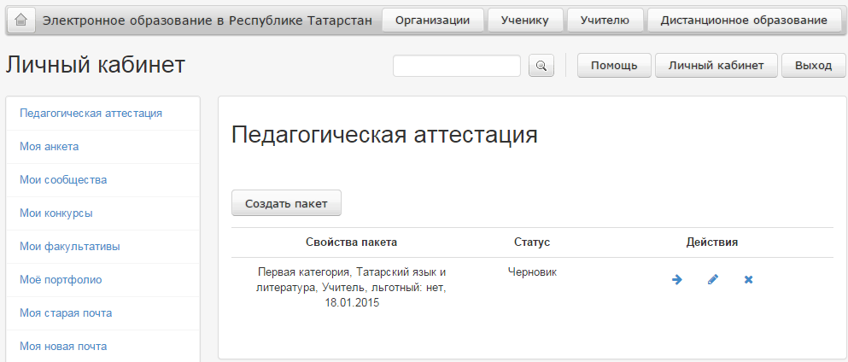
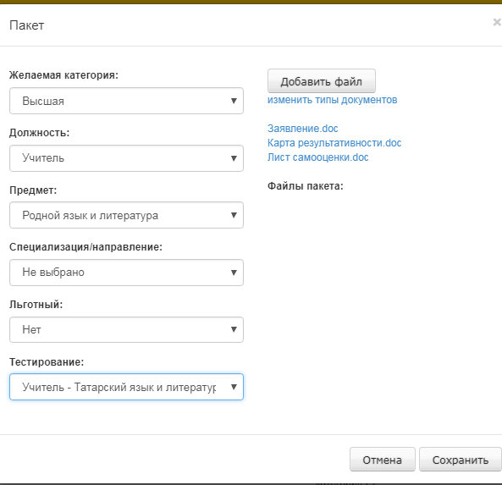
Внимание (татарский язык)
для школ и СПО
!!!

Slide 31
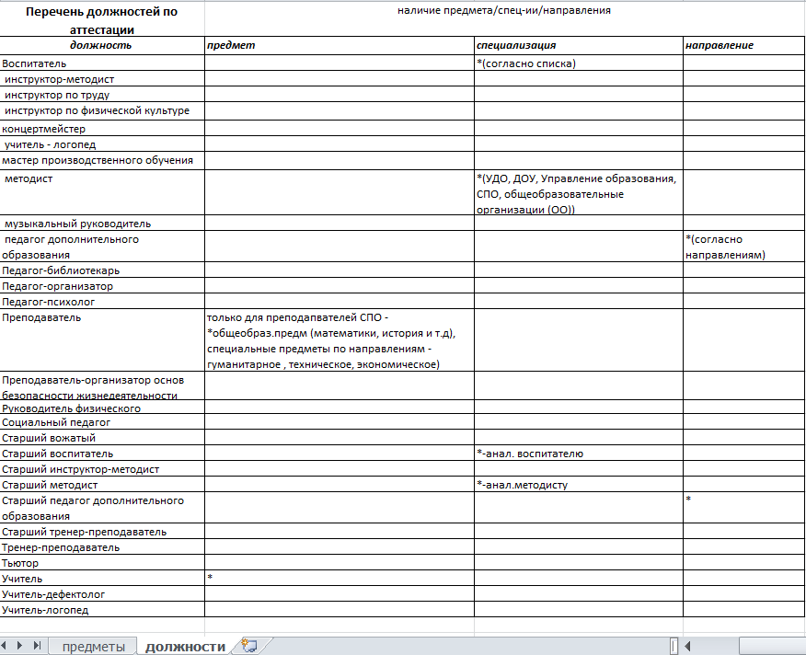

Slide 32
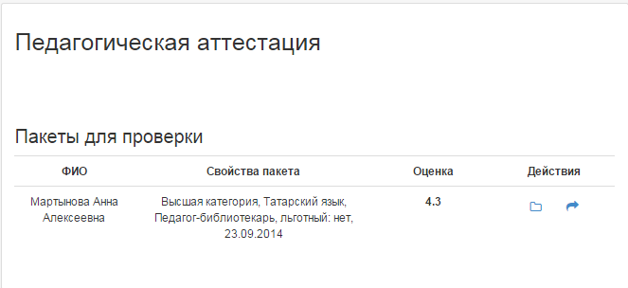
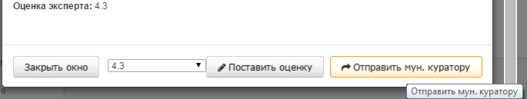
Экспертиза
(работают 2 эксперта: внутренний и внешний)
Первая квалификационная категория от 3,3 до 4,29 баллов;
Высшая квалификационная категория от 4,3-х до 5 баллов.

Slide 33
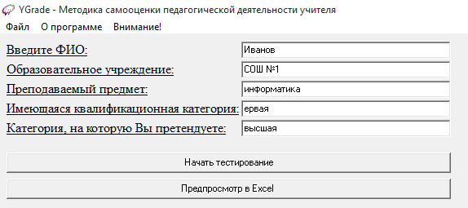
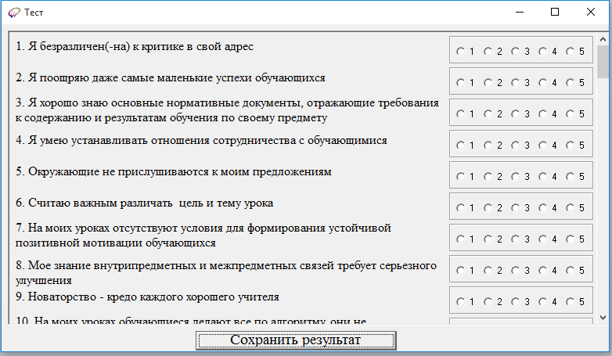
Самооценка педагога

Slide 34
Самооценка педагога

Slide 35
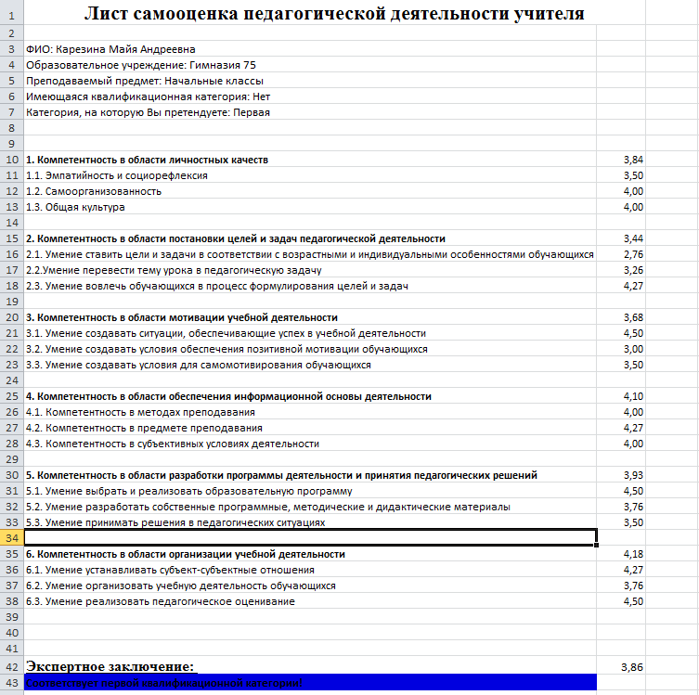

Slide 36
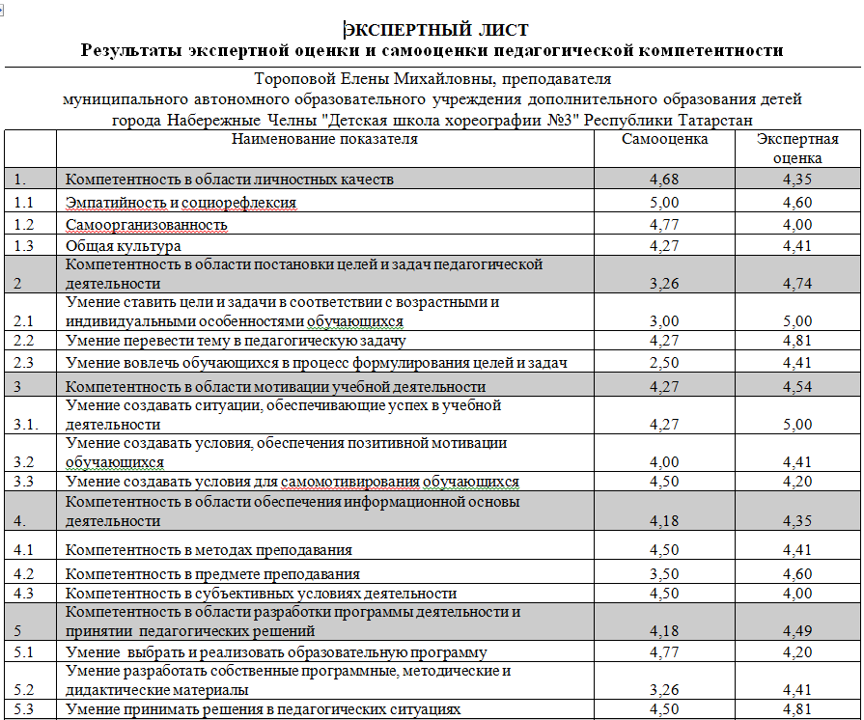

Slide 37
